Slide 1


FLUXOGRAMAS
Clara Ferreira

Slide 2
Representação de algoritmos
Linguagem Natural;
Fluxograma;
Pseudocódigo.

Slide 3
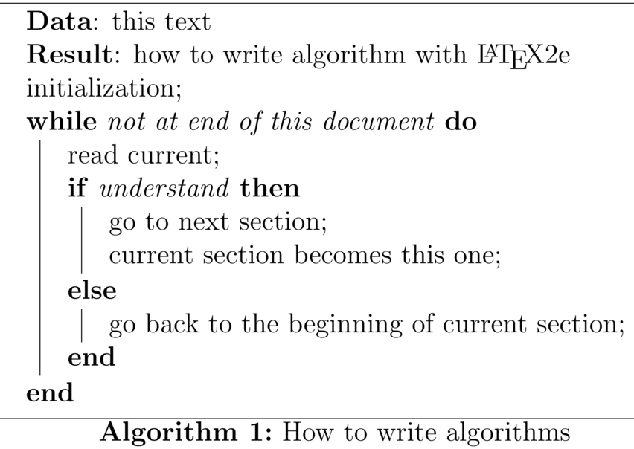
PSEUDOCÓDIGO
Representa o código de um programa numa linguagem formal, com termos convencionais que representam as ações a executar pelo programa.

Slide 4
FLUXOGRAMA
É outra forma de representar os algoritmos, recorrendo a símbolos convencionais, que representam as sequências de ações dos algoritmos.

Slide 5
Vantagens dos fluxogramas
Devido à representação gráfica, é mais fácil e agradável visualizar a estrutura geral da resolução do problema
Torna-se fácil detetar erros de lógica

Slide 6
DESVANTAGENS DOS FLUXOGRAMAS
É complicado para efetuar alterações;
Os dados não podem ser definidos
Se o problema for complexo, o fluxograma fica enorme e impossível de colocar numa só folha

Slide 7
VANTAGENS DO PSEUDOCÓDIGO
Pode atingir vários níveis de complexidade, conforme o detalhe do que se decidir escrever
Não perde “leitura” em casos de problemas mais complexos

Slide 8
DESVANTAGENS DO PSEUDOCÓDIGO
Não possui regras padrão, depende do estilo de escrita de cada um
Não possui a facilidade da apresentação esquemática de um desenho

Slide 9
Fluxogramas
Formas

Slide 10
INÍCIO OU FIM

Slide 11
ENTRADA OU SAÍDA DE DADOS

Slide 12
LINHA DE FLUXO

Slide 13
PROCESSAMENTO INTERNO

Slide 14
COMENTÁRIO

Slide 15
JUNÇÃO DE FLUXOS

Slide 16
DECISÃO

Slide 17
SELEÇÃO MÚLTLIPA

Slide 18
SUB-ALGORITMO

Slide 19
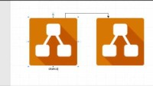
Fluxogramas no draw.io

Slide 20
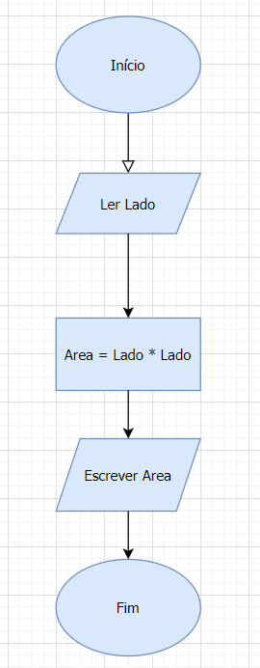
CALCULAR ÁREA DO QUADRADO

Slide 21
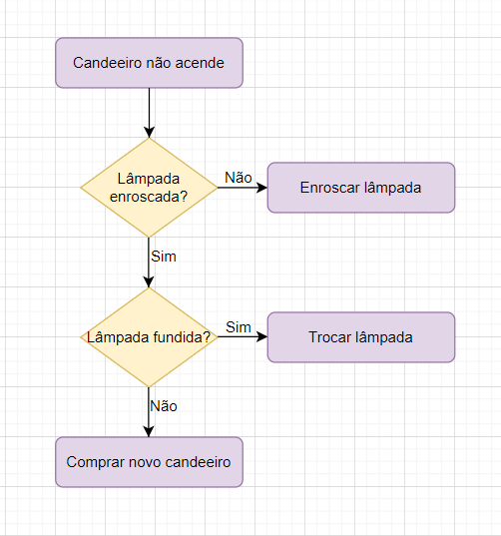
VERIFICAR CANDEEIRO

Slide 22
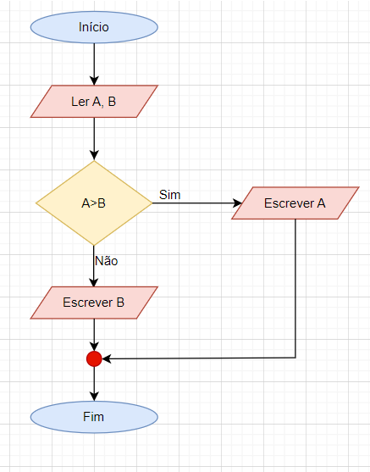
DETERMINAR QUAL O MAIOR DE DOIS VALORES

Slide 23

Calcular a média de 4 números
Números: P1, P2, P3, P4.
  Fórmula da média: (P1+P2+P3+P4) /4

Slide 24

Viagem de carro
Fazer este
O Sr. Veloz regressou de uma viagem de automóvel. Registou antes de partir e ao chegar os kms do automóvel e registou ainda o total de litros de gasolina gasto na viagem.
Determine e imprima (apresente) quantos litros gasta o automóvel em cada 100 Kms.

Slide 25

Passar de ano
Fazer este
Peça a nota de um aluno.
Sendo que a escala é de 0 a 20, informe o aluno que está aprovado se tiver mais de 9,5 e reprovado caso contrário.

Slide 26
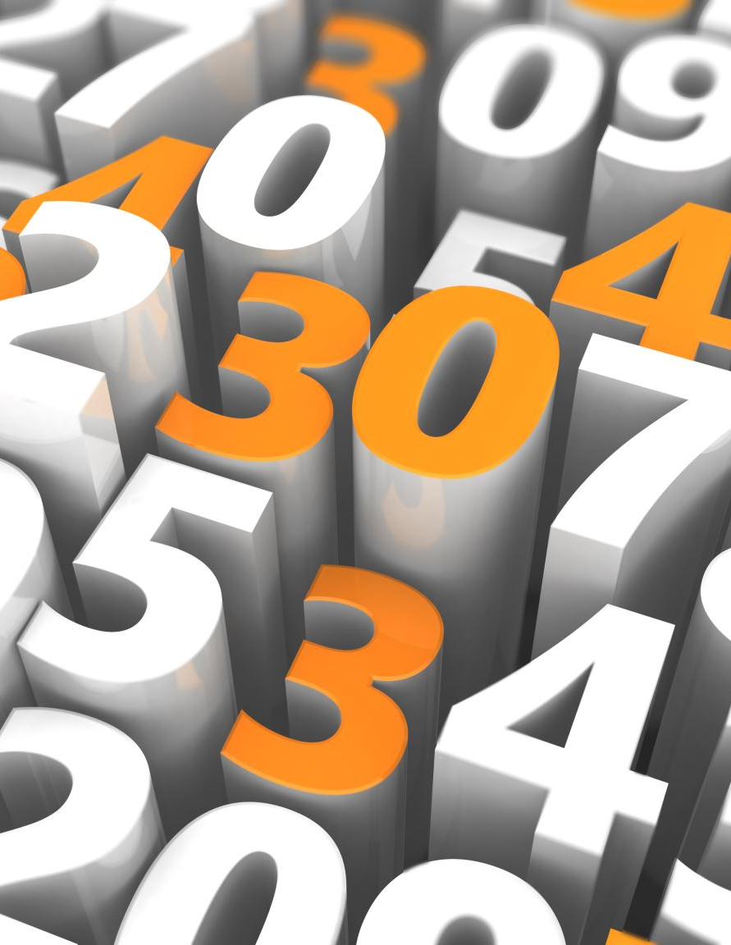
Qual o maior?
Fazer este
Peça 3 números.
Imprima o número maior.

Slide 27

Somar até cair
Fazer este
Elabore um algoritmo que efetue a soma de várias parcelas a introduzir, sucessivamente, até que o valor acumulado seja maior que 1000.
No final, indicar também a média do valor acumulado com o nº de parcelas digitado.

Slide 28
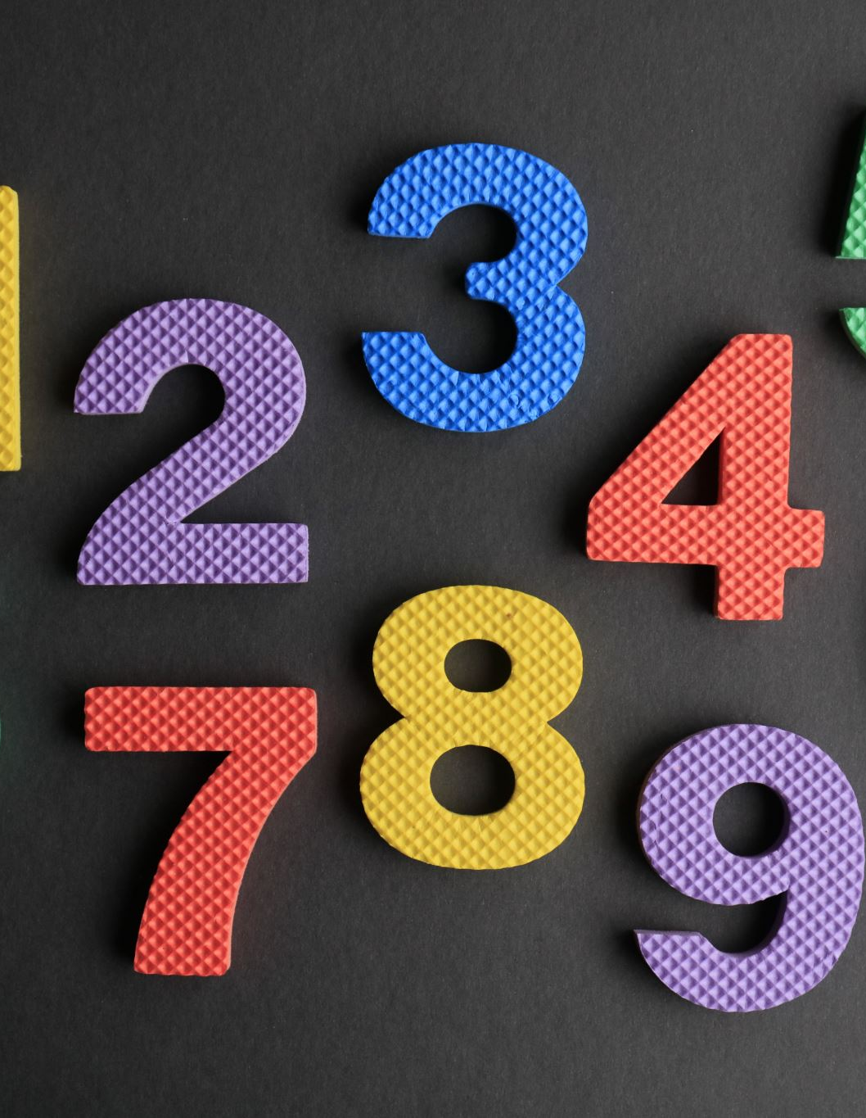
Soma e segue
Fazer este
Perguntar quantos números uma pessoa quer somar.
Pedir todos esses números.
Somá-los.
Devolver o resultado.

Slide 29
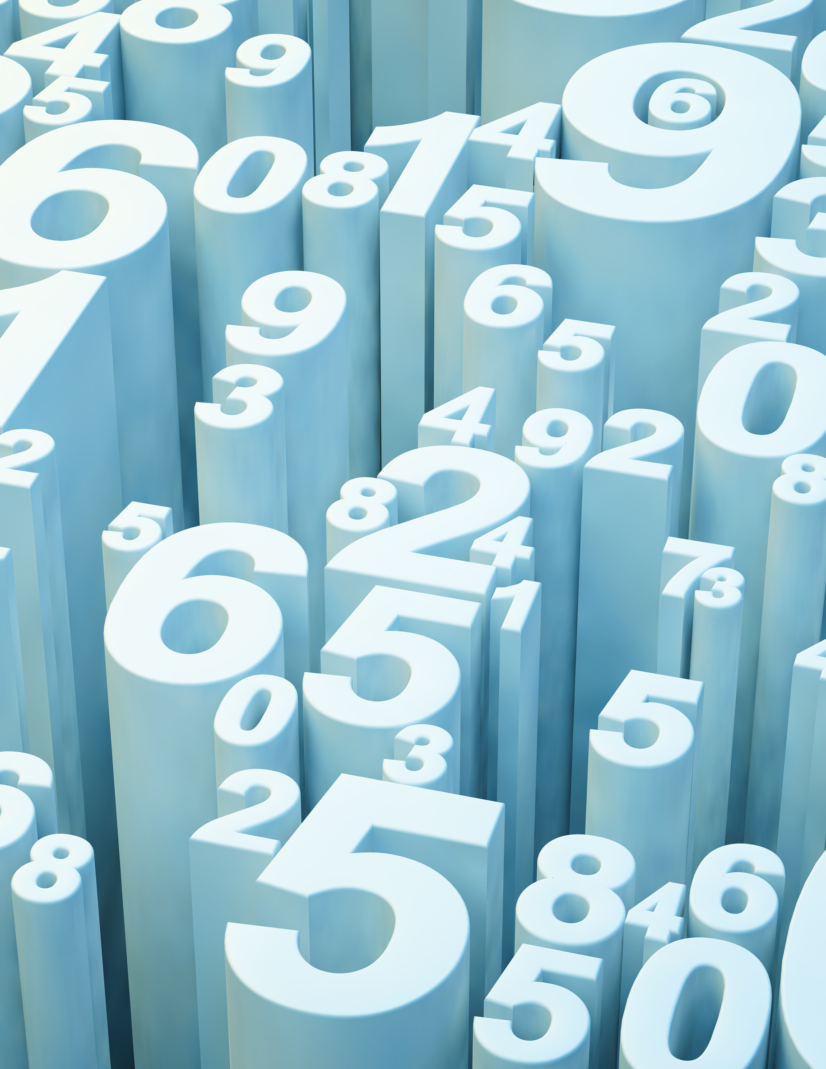
Negativo ou positivo
Fazer este
Pedir um número e informa se ele é negativo ou positivo.
O algoritmo acaba quando o número introduzido for zero e escreve a mensagem “Digitou 0 - vai sair do programa”.

Slide 30
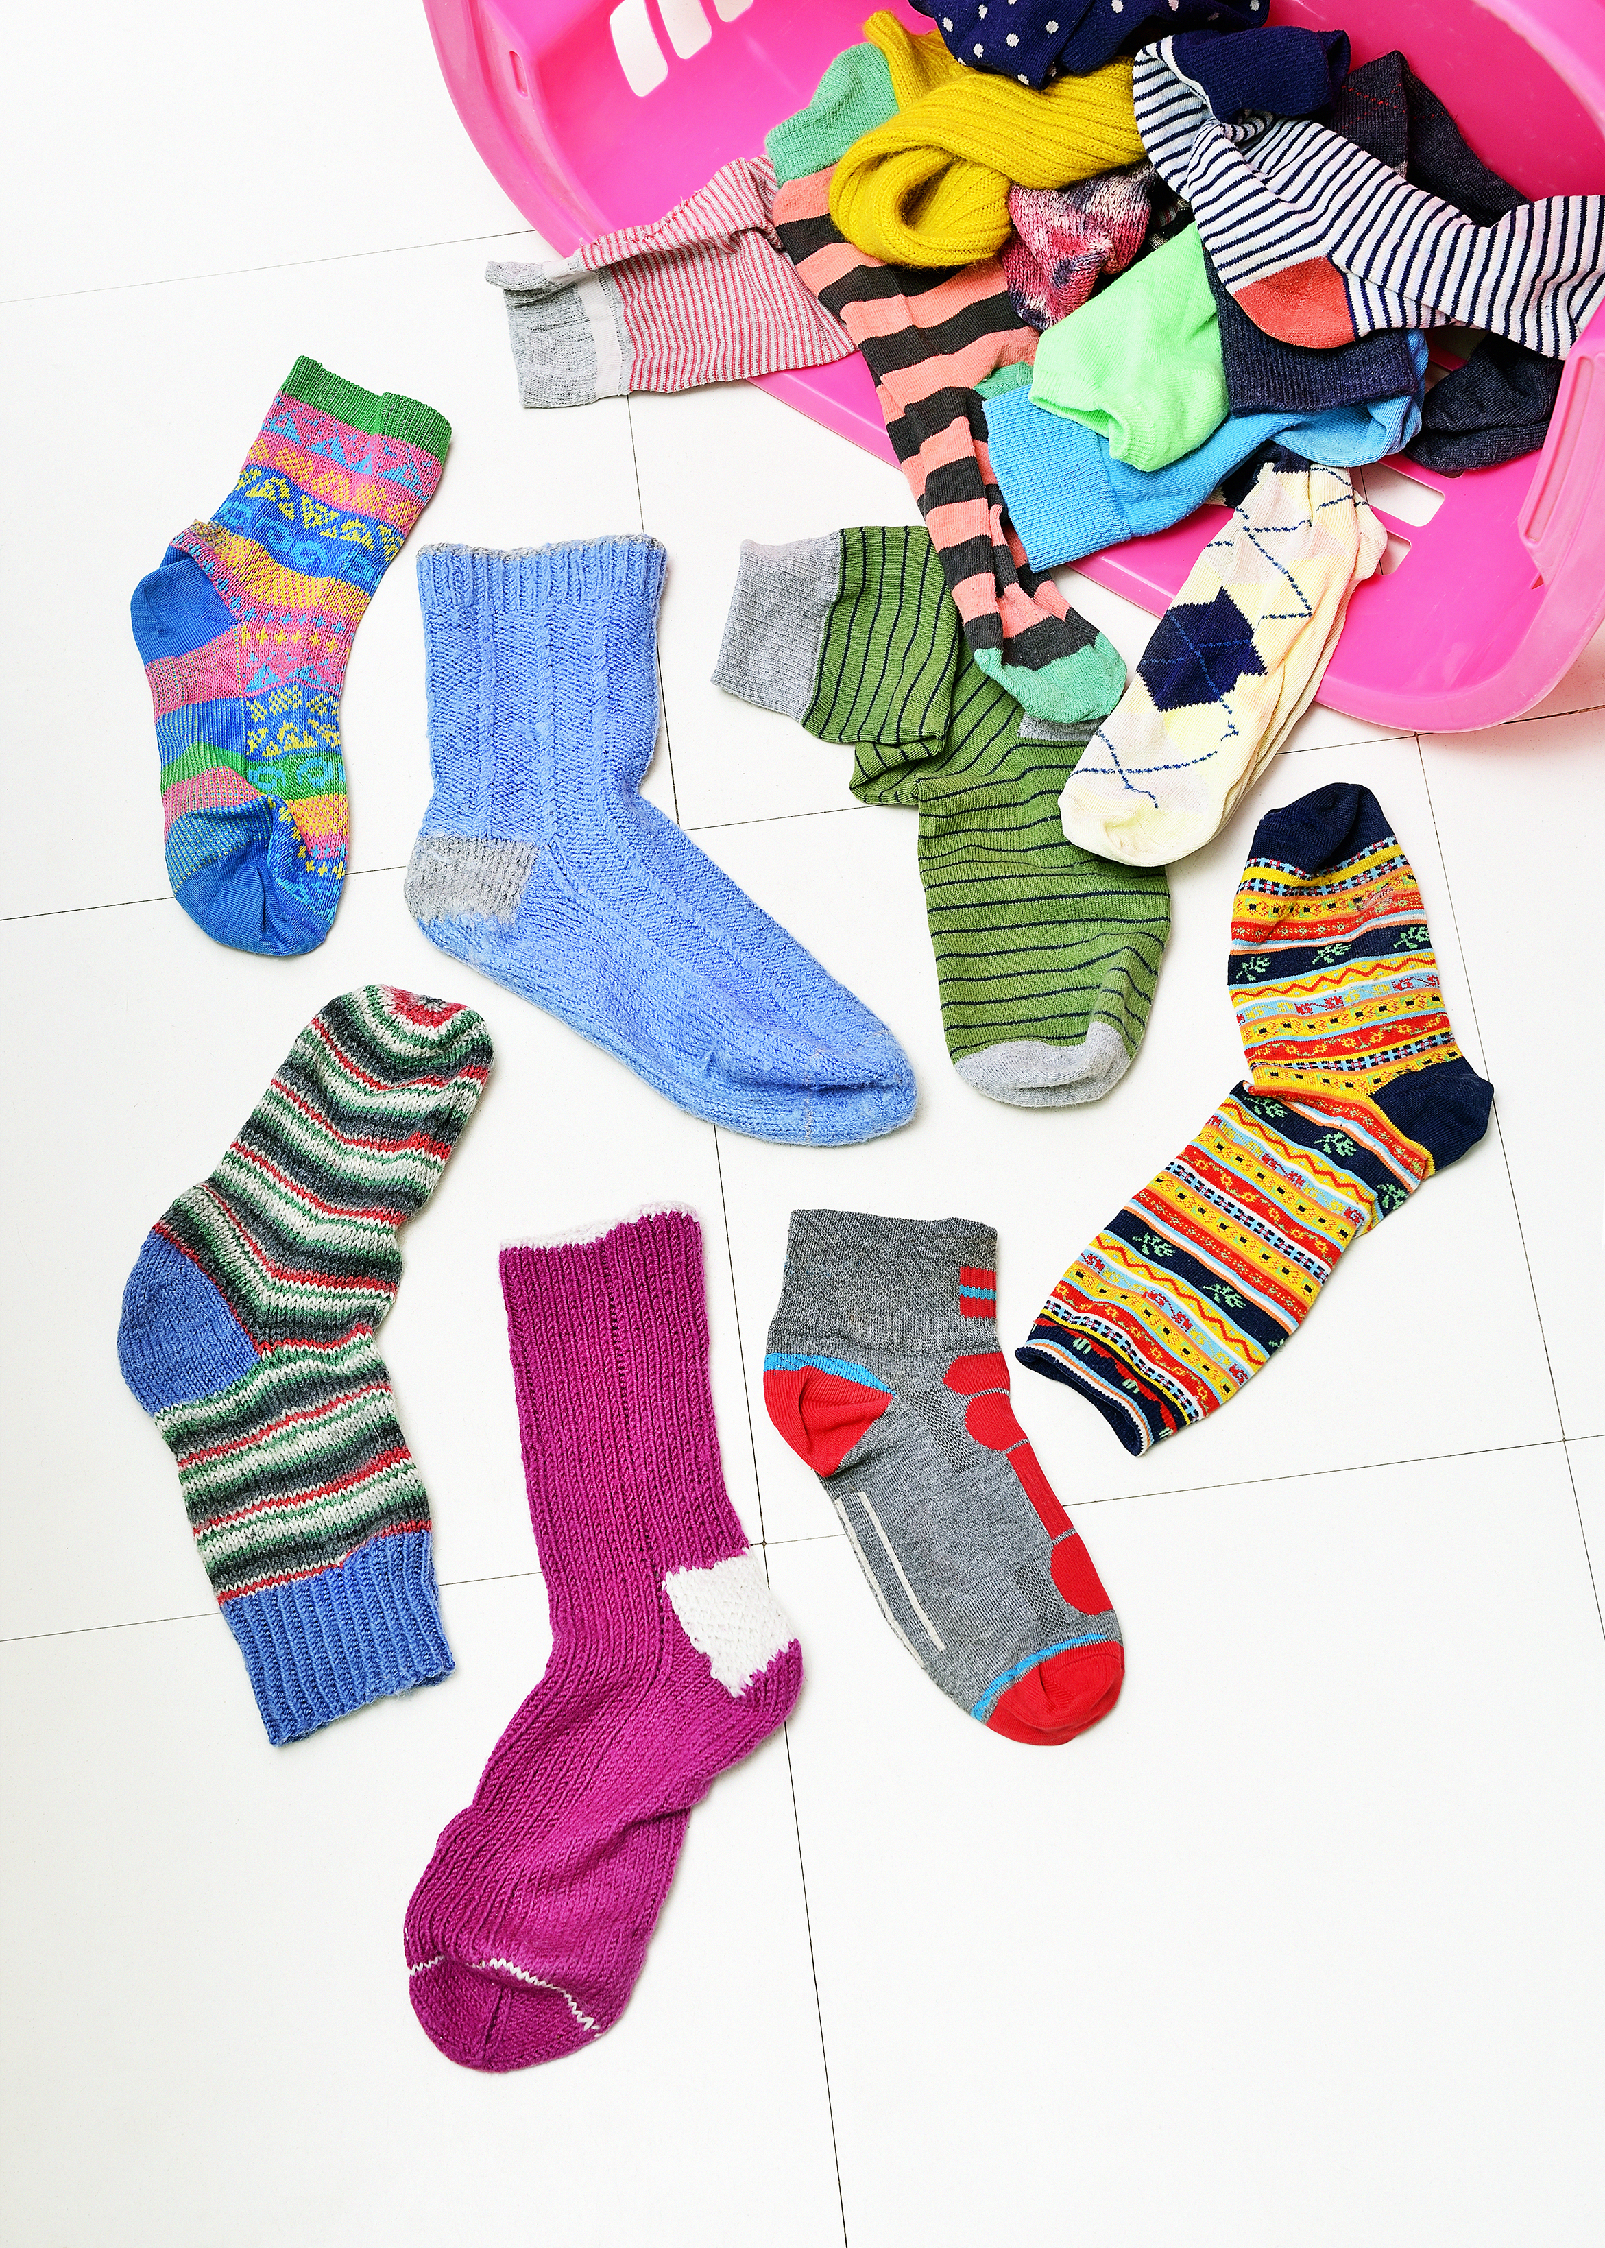
Par ou ímpar
Fazer este
Pedir um número e informa se ele é par ou ímpar.
O algoritmo acaba quando o número introduzido for zero e escreve a mensagem “Digitou 0 - vai sair do programa”.

